Slide 1
Подготовка к ВПР Интерактивный тест Математика 4 класс

Slide 2
Найди значение выражения: 73 – 58 =
25
15
41
31

Slide 3
Найди значение выражения: 180 ⋅ 3 + 642 : 6 =
116
197
71
647

Slide 4
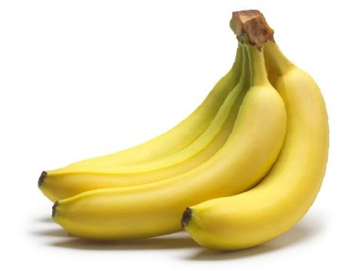
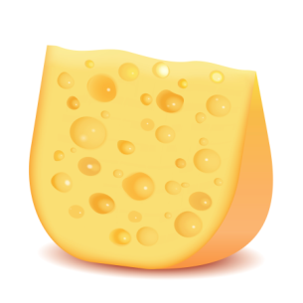
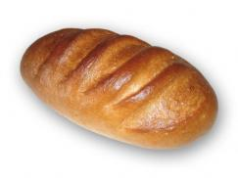
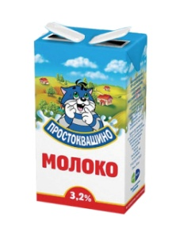
Рассмотри рисунок и ответь на вопрос: какую сдачу получит покупатель, расплатившийся за пакет молока, кусок сыра и связку бананов двумя купюрами в 100 рублей?
58 руб. | 34 руб. | 48 руб. | 27 руб. | 63 руб.
55 руб.
145 руб.
45 руб.
155 руб.

Slide 5
Занятия в школе начинаются в 8ч 30мин, а заканчиваются в 12ч 10 мин. Сколько времени длятся занятия?
3 ч 30 мин
3 ч 40 мин
4 ч 40 мин
3 ч 80 мин

Slide 6
На уроке физкультуры школьники прыгали в длину. Смотри данные о результатах четырёх попыток в таблице. Какая попытка самая неудачная у Максима?
 | 1 попытка | 2 попытка | 3 попытка | 4 попытка
Захар | 2м 13см | 2м 20см | 2м 36см | 2м 30см
Данил | 1м 95см | 2м 05см | 2м 20см | 2м 15см
Максим | 2м 25см | 2м 35см | 2м 15см | 2м 40см
1 попытка
3 попытка
2 попытка
4 попытка

Slide 7
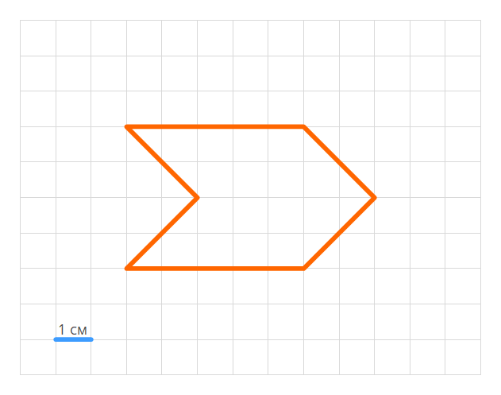
1. Найди и укажи площадь фигуры. Сторона клетки 1 см. 2. Нарисуй прямоугольник, площадь которого равна площади данной фигуры.
2
16 см
24 см
2
2
20 см
20 см

Slide 8
Найди значение выражения: 16 ⋅ (53 - 48) + 45 : 5 =
59
89
224
25

Slide 9
Скорый поезд за 5 ч прошёл 600км. На сколько нужно увеличить скорость поезда, чтобы он прошёл то же расстояние за 4 ч ?
30 км/ч
120 км/ч
150 км/ч
20 км/ч

Slide 10
В новогодней гирлянде 26 лампочек. Лампочки идут в таком порядке: одна жёлтая, две зелёных, три красных, четыре синих и так далее. Какого цвета пятнадцатая лампочка?
красная
зелёная
жёлтая
синяя

Slide 11
Со склада отправили 260 кг капусты. В детский сад – 40кг, а остальной поровну в пять школ. Сколько килограммов капусты получила каждая школа?
220 кг
300 кг
44 кг
60 кг

Slide 12
Вася, Маша, Юля и Петя собирали грибы. Вместе они собрали 82 гриба. Петя собрал 11 грибов, а Маша 23. Больше всего грибов собрала девочка. Кто-то из детей собрал 26 грибов. Сколько грибов собрали мальчики?
22
49
48
33

Slide 13
Отлично!

Slide 14
Источники
Сова - https://goo.gl/images/sTiHFS Шаблон - https://templates.office.com/ru-ru/Шаблон-теста-"Универсальный"-TM96391491
Геометрическая фигура - https://blog.repetitor.school/post/18-vserossiyskaya-proverochnaya-rabota-po-matematike-4-klass-za-2018-god-zadachi-pod-nomerom-5
Волкова Е. В. Типовые задания ВПР по математике за курс начальной школы, 2016 год.
Решу ВПР – https://math4-vpr.sdamgia.ru/test?theme=2, https://math4-vpr.sdamgia.ru/test?theme=3, https://math4-vpr.sdamgia.ru/test?theme=14
Молоко - https://www.artlebedev.ru/everything/brain/2012/07/29/
Кефир - http://klunok.com.ua/ru/catalog/molochnoe-i-yayca/moloko-i-kislomolochnye-izdeliya/kefir/5633-kefr-prostokvashino-25-p-p-1500g
Сыр - https://microvector.livejournal.com/12708.html
Банан - http://www.likefoods.ru/frukti/polza-i-vred-bananov.html
Батон - http://cook.i.ua/user/7/16/

